Slide 1
REX （经验反馈）
H3SE 入职培训
TCG 5.3 模块

Slide 2
本模块的目标
本模块结束时，您会：
明白经验反馈的作用
了解经验反馈在管理体系中的实用性/重要性

Slide 3
具体案例
最近，Jean 拥有了一辆摩托车。他一直梦想拥有一辆摩托车，但是苦于条件有限。因此，Jean 无奈之下购买了一辆二手摩托车。
行驶了几百公里之后，他意识到摩托车已经“发动不了”：有时候还动力不足。
Jean 的机械知识很有限，但他认为可能是火花塞或汽化器的问题。
尽管知识有限，但 Jean 很机灵，并认为自己能够解决这一问题。然而，他也不希望自己的错误推断导致摩托车情况进一步恶化或造成伤害。
请帮助 Jean在确保安全的前提下找到解决方案。
怎样才能自己找到故障原因？
找到答案之后，如何寻找资源对摩托车进行维修呢？

Slide 4
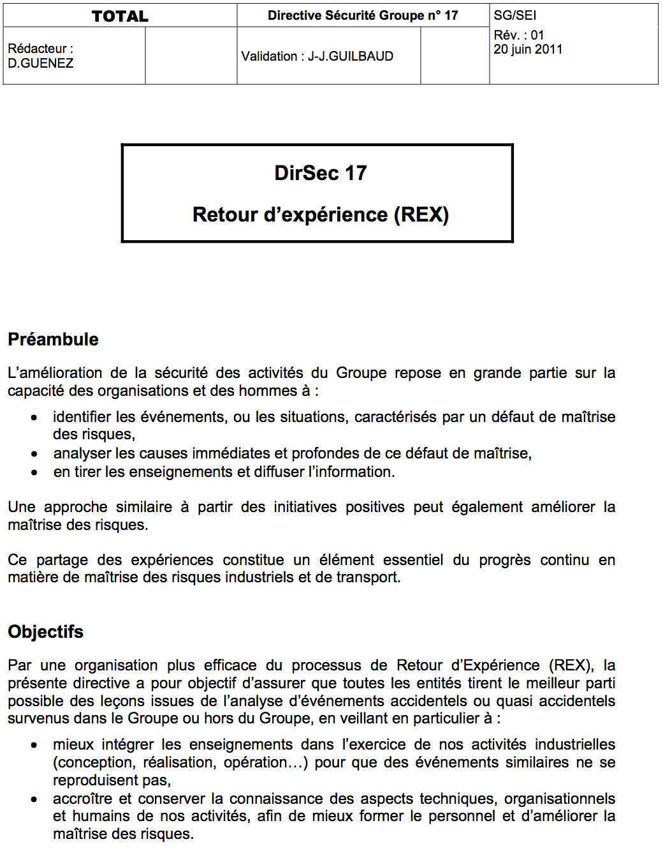
DIR GR SEC 017

Slide 5
一家炼油厂开展 REX

Slide 6
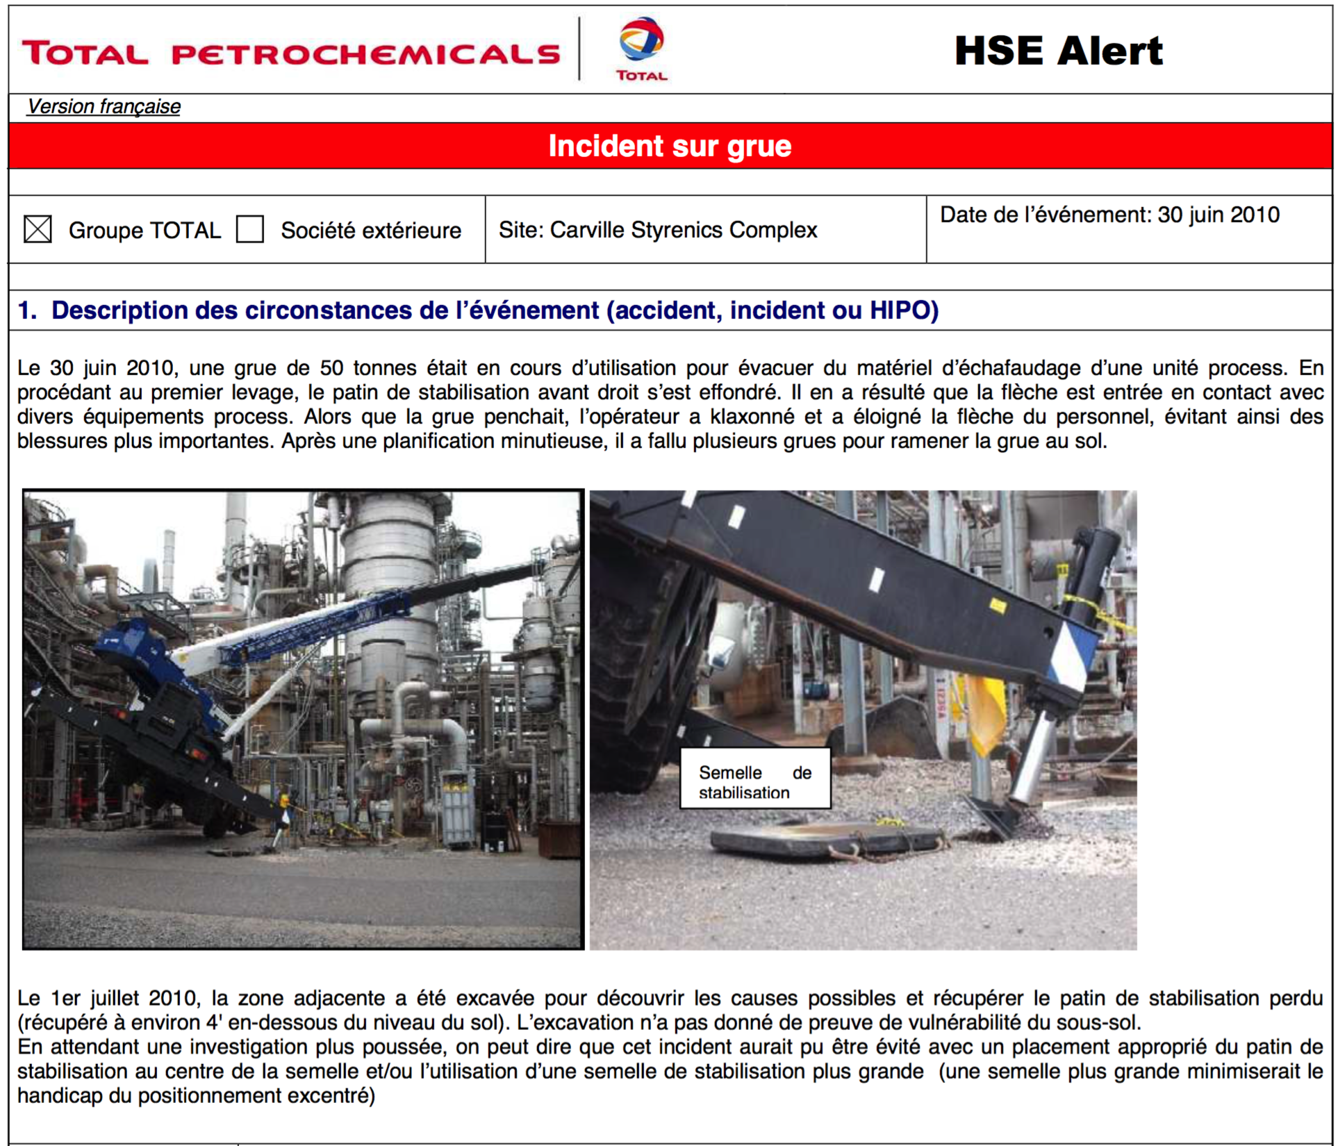
REX 实例 - 吊车倾翻

